Slide 1
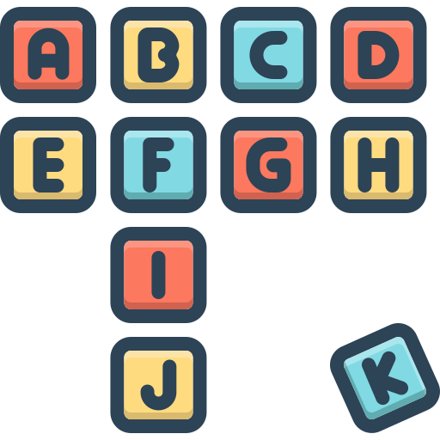
센스보카
감각을 자극하는 센스있는 영단어 해마학습법
12주차
캡스톤 디자인 1 (001)
IT융합학부 컴퓨터정보보안전공
김성준 | 권원경 | 정수현

Slide 2
목차
앱 진행상황
메인 서버 - 즐겨찾기 기능
Ai 서버 - 프롬프트 수정
AI 서버 - 발음 교정 기능 (STT 연결)
이번 주 진행 상황
다음 주 계획

Slide 3
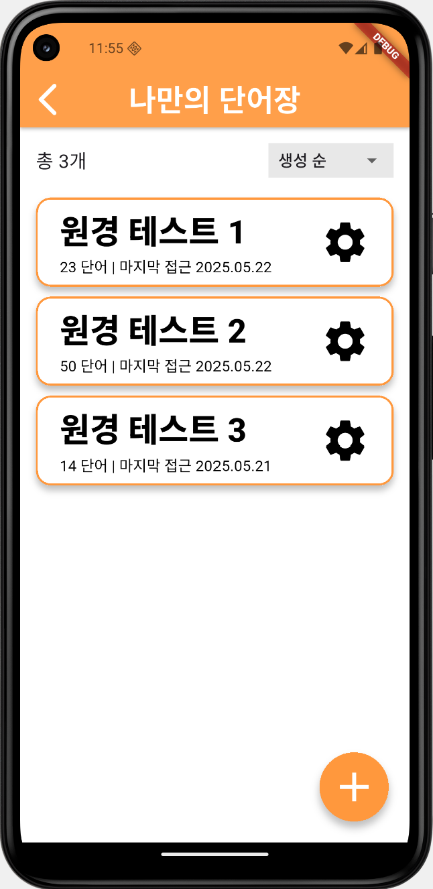
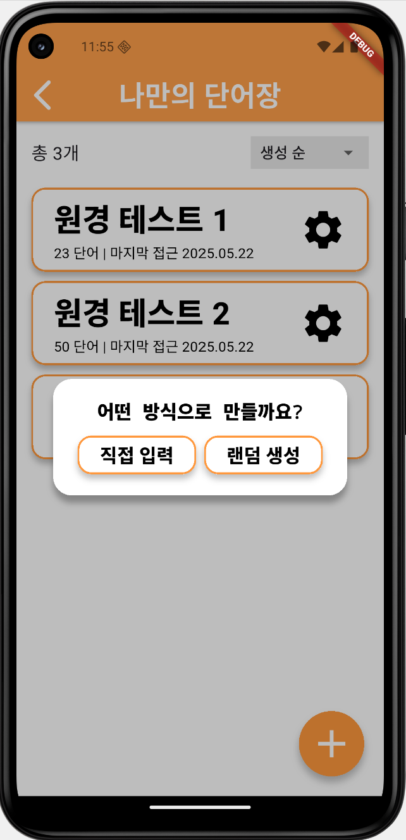
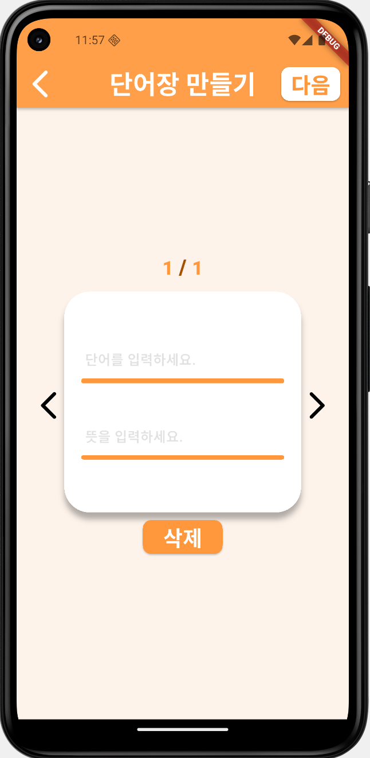
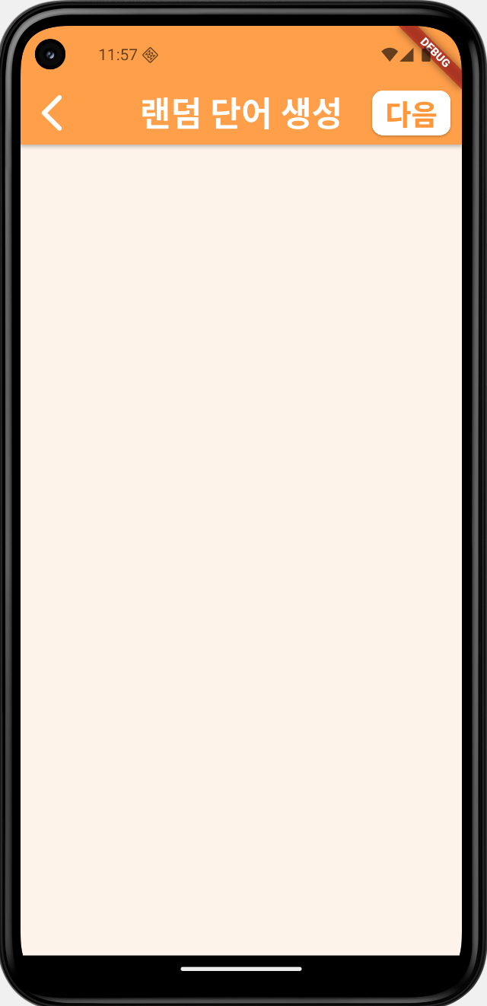
앱 진행상황 - 단어장 생성 방식 선택 기능
직접 입력
랜덤 생성
…
▲ 나만의 단어장 화면

Slide 4
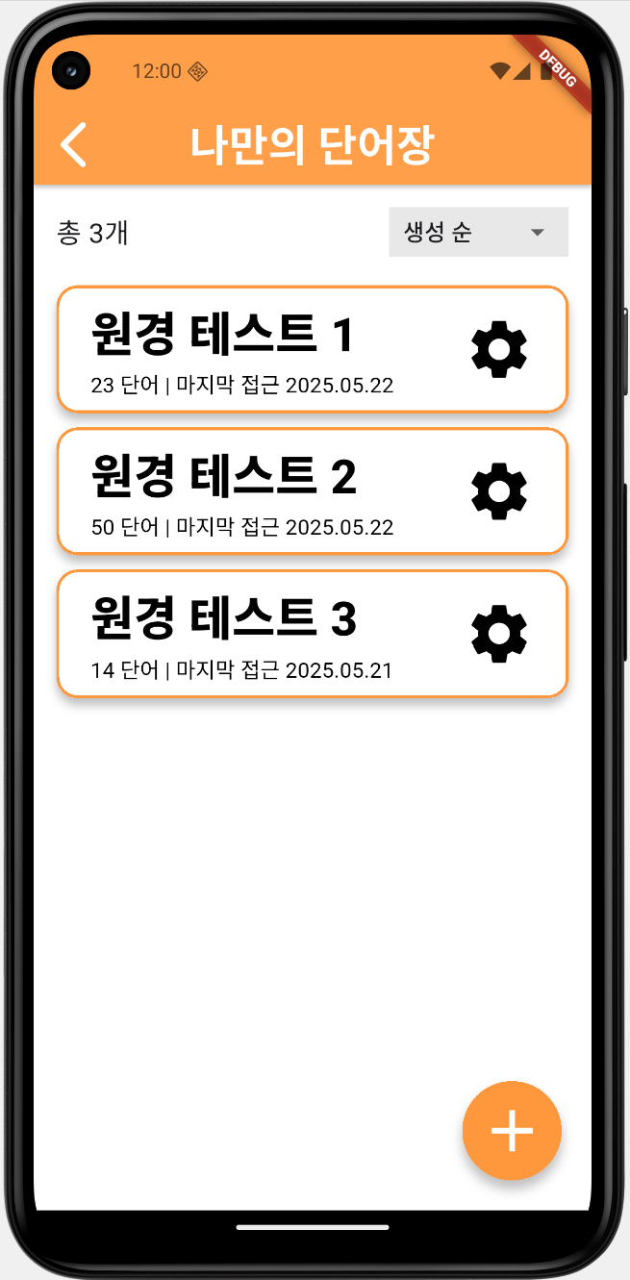
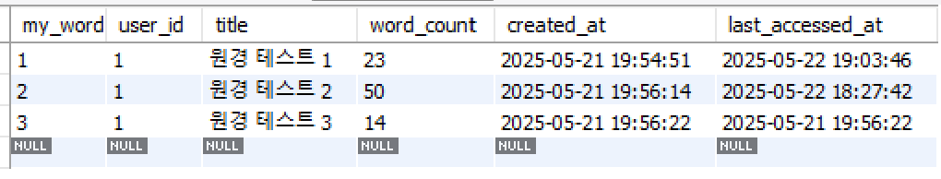
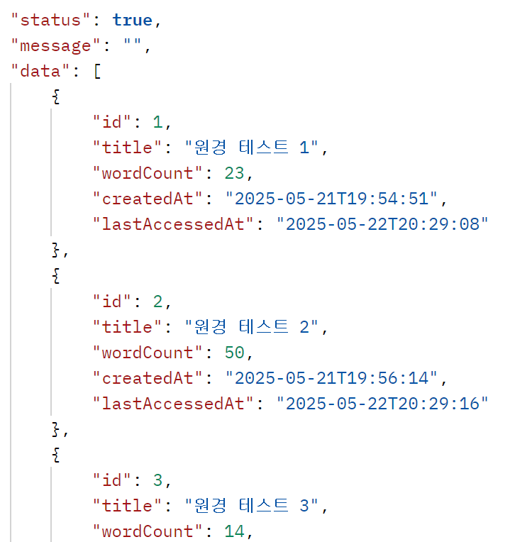
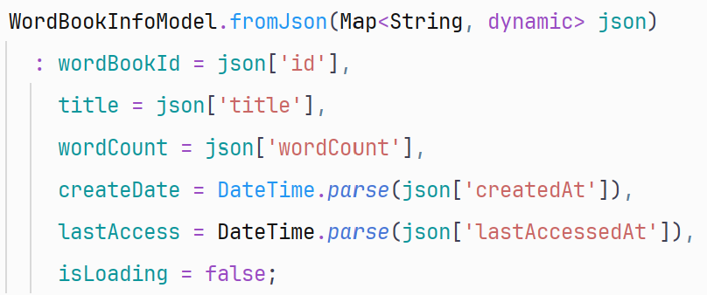
앱 진행상황 - 나만의 단어장 API 연결
▶ /api/mywordbooks/list : 나만의 단어장 목록 반환

Slide 5
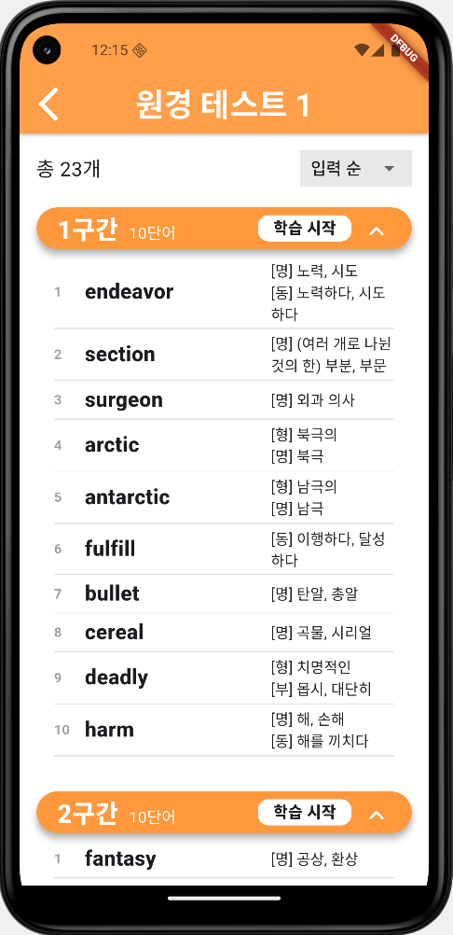
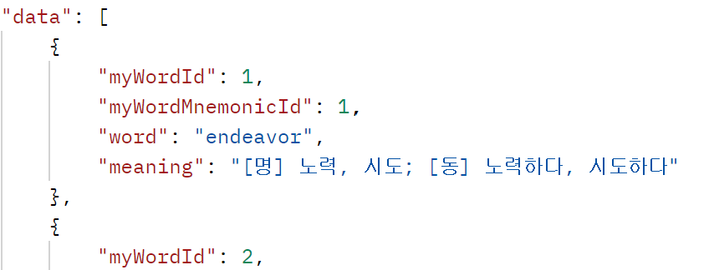
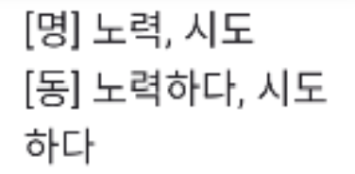
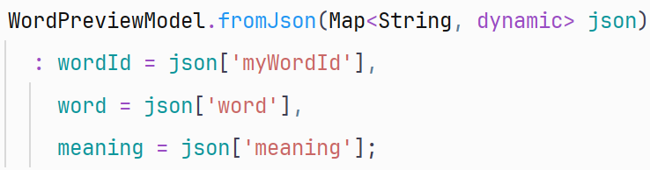
앱 진행상황 - 나만의 단어장 API 연결
▶ /api/mywordbooks/{id}/words : 단어장 단어 목록 반환

Slide 6
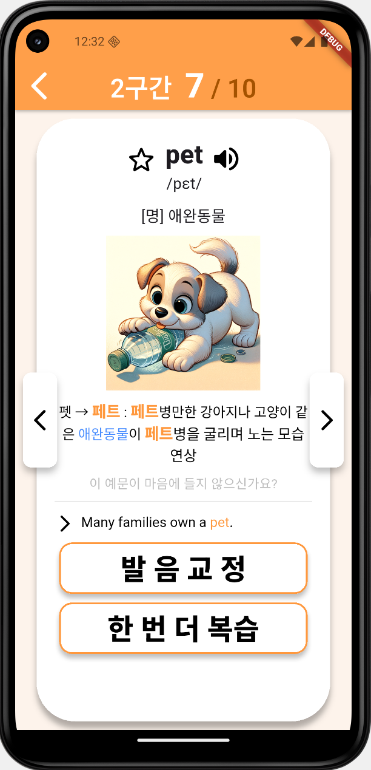
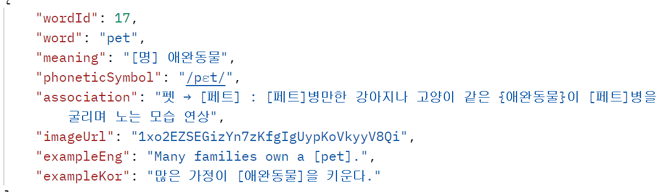
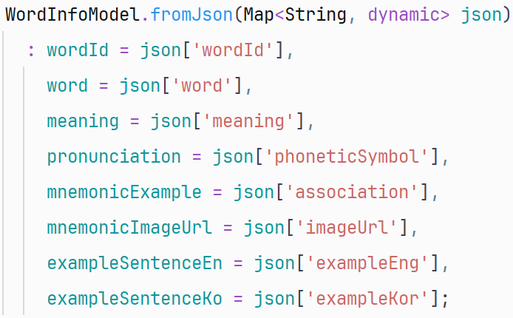
앱 진행상황 - 나만의 단어장 API 연결
▶ /api/mywordbooks/myword-info : 단어 상세 정보 반환

Slide 7
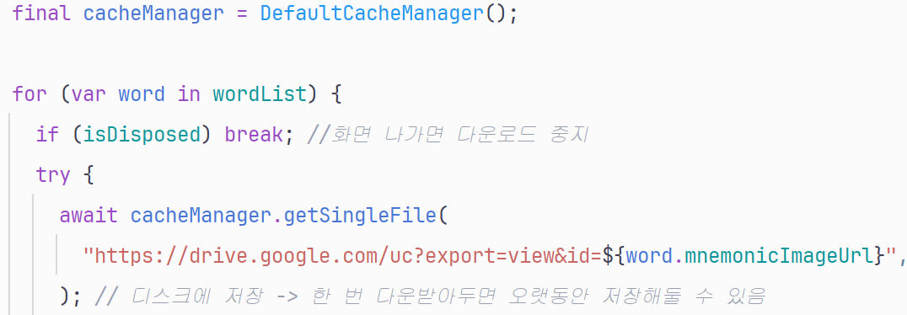
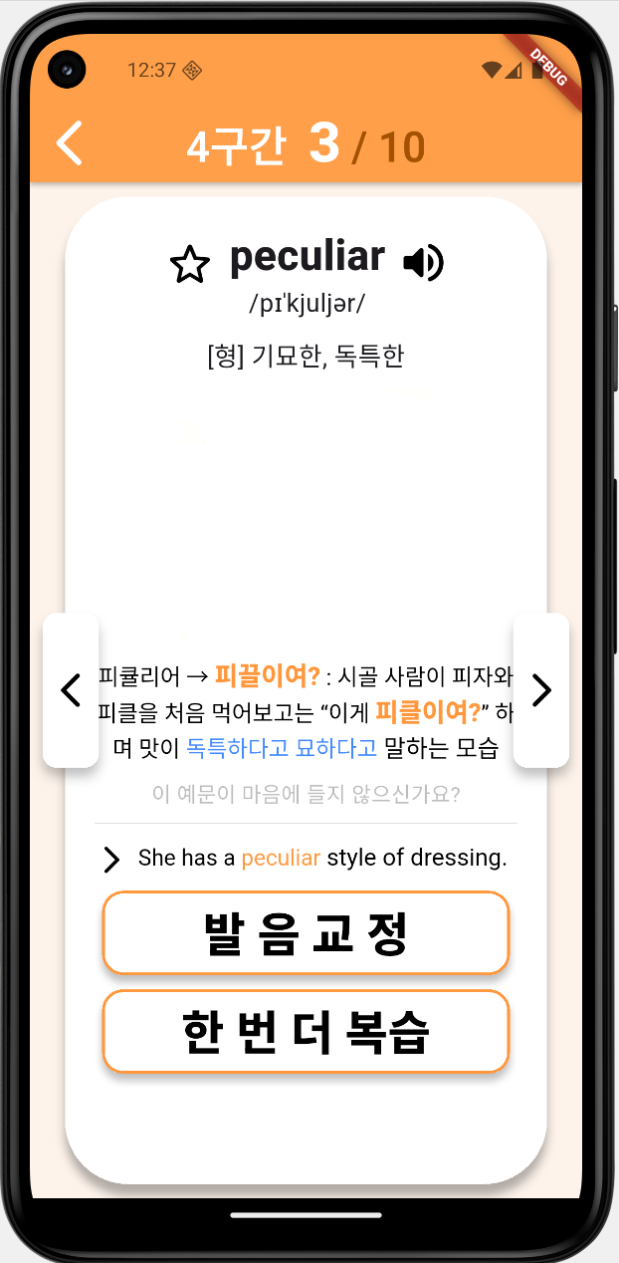
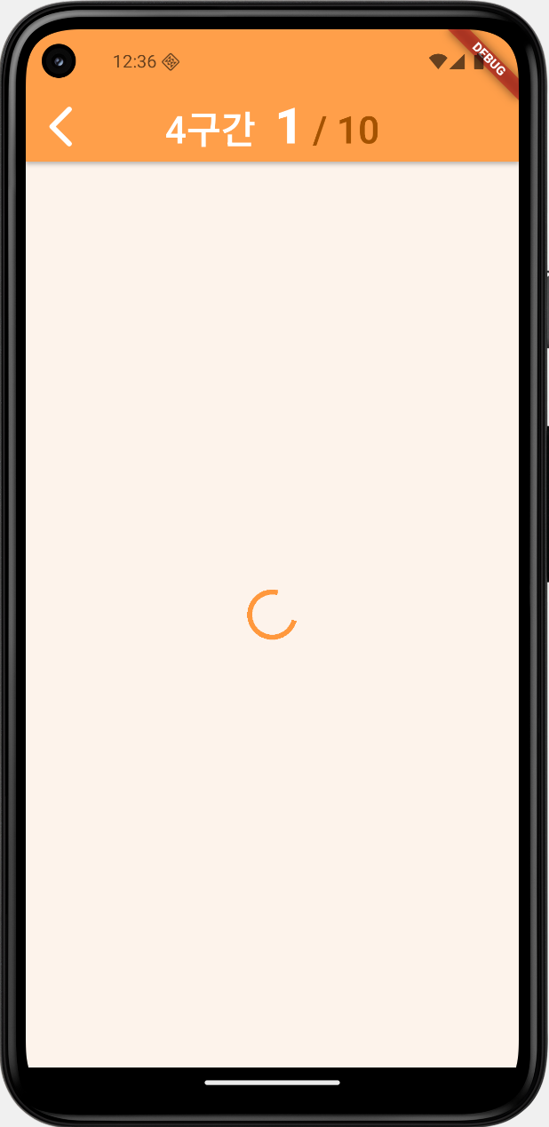
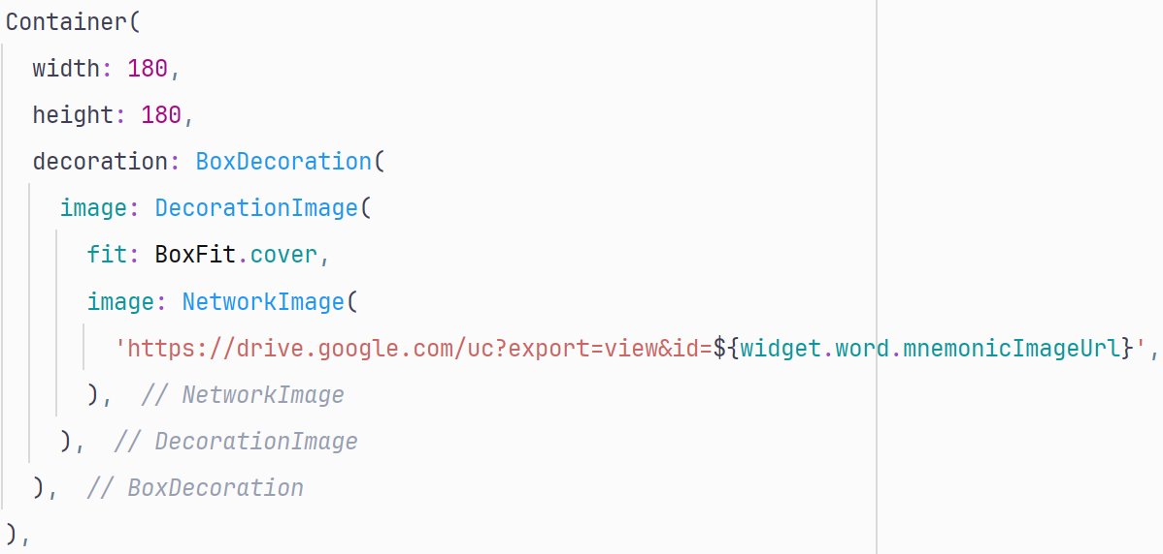
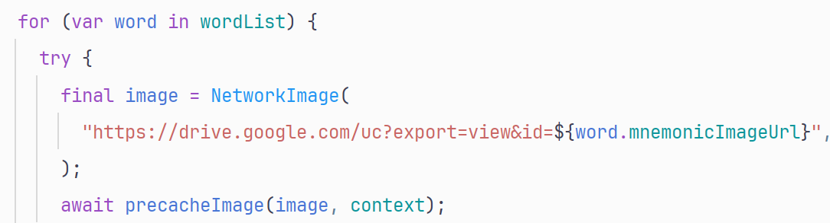
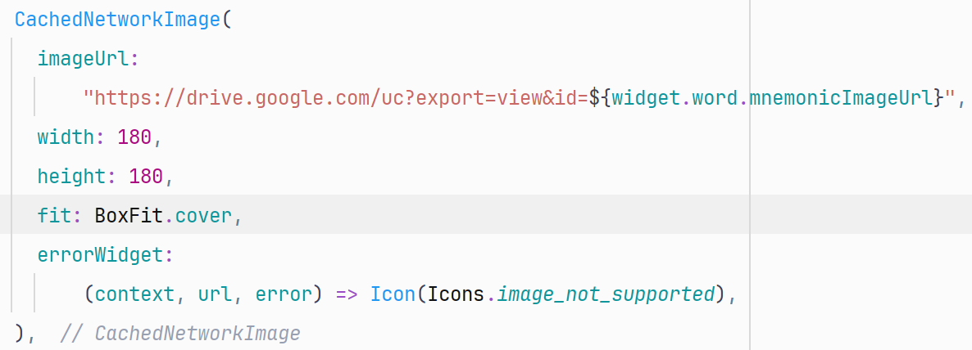
앱 진행상황 - 나만의 단어장 API 연결
▶ /api/mywordbooks/myword-info : 단어 상세 정보 반환
3
1
2
카드를 넘길 때,
이미지를 받아 오도록 함
학습 화면 전에, 미리 이미지를 다운받아 메모리 캐시에 저장
휴대폰의 내부 저장소에,
이미지를 미리 저장해 둠

Slide 8
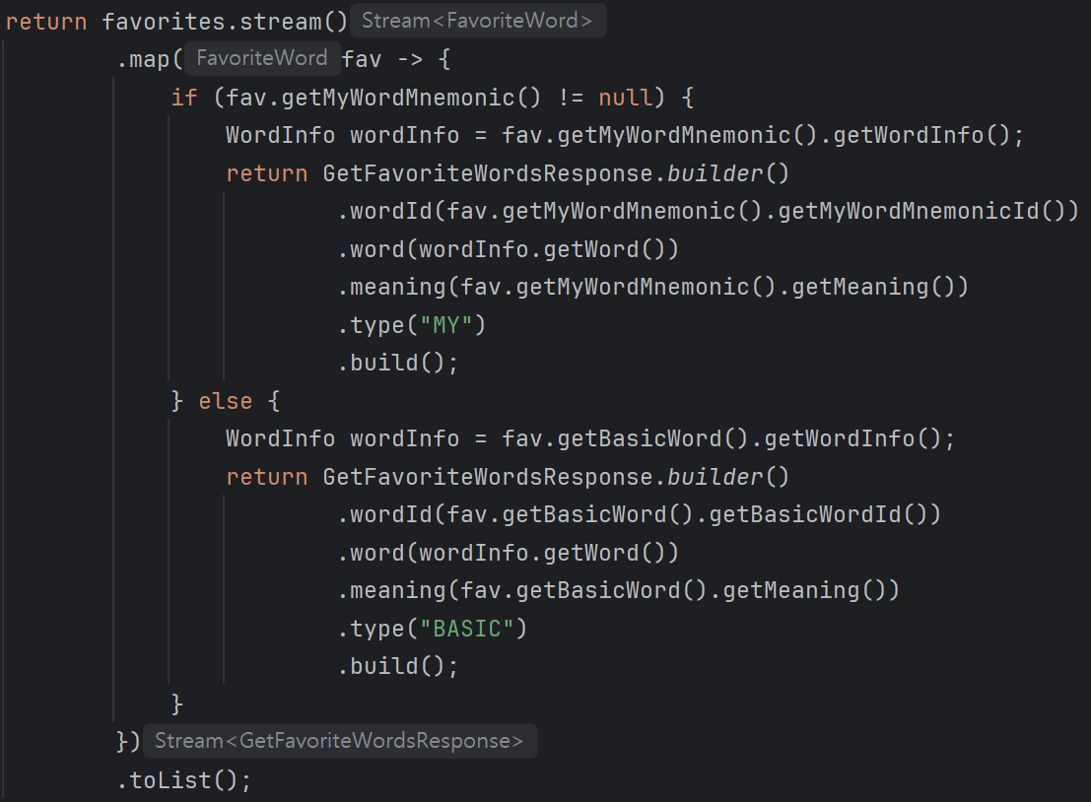
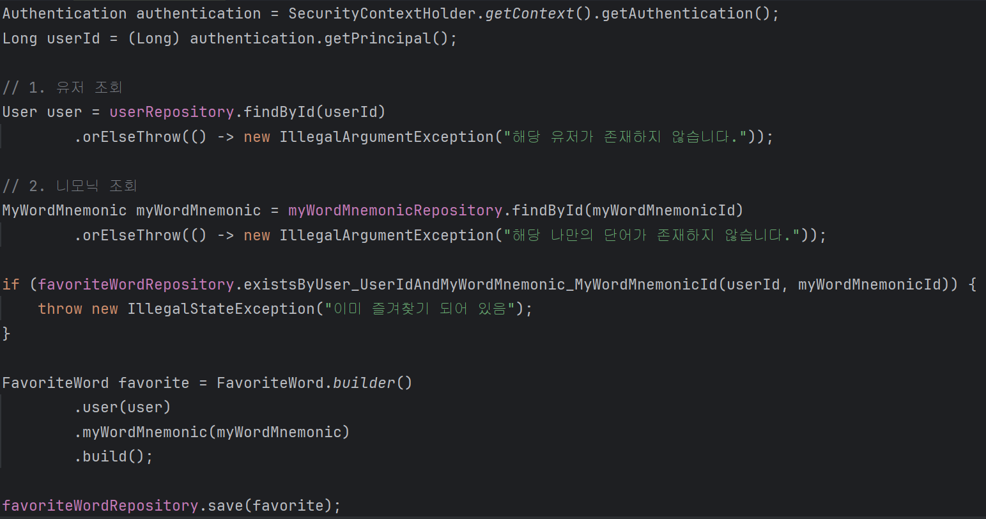

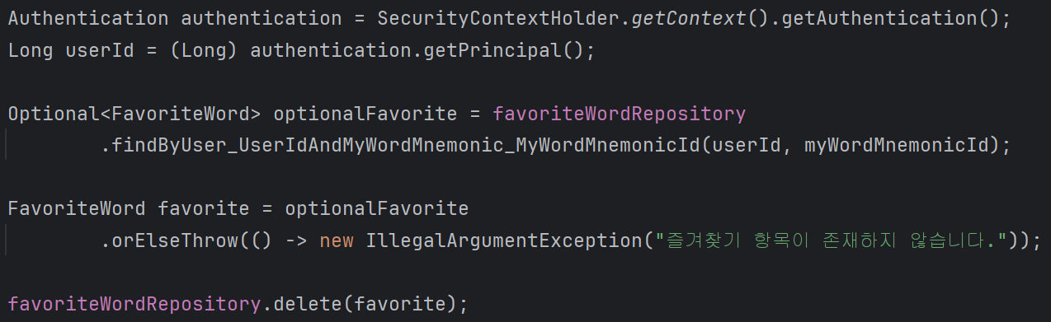


메인 서버 - 즐겨찾기

Slide 9
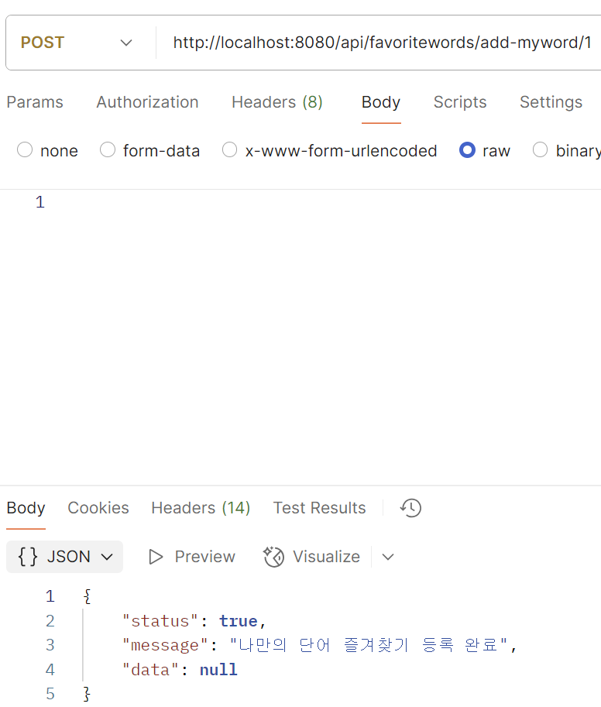
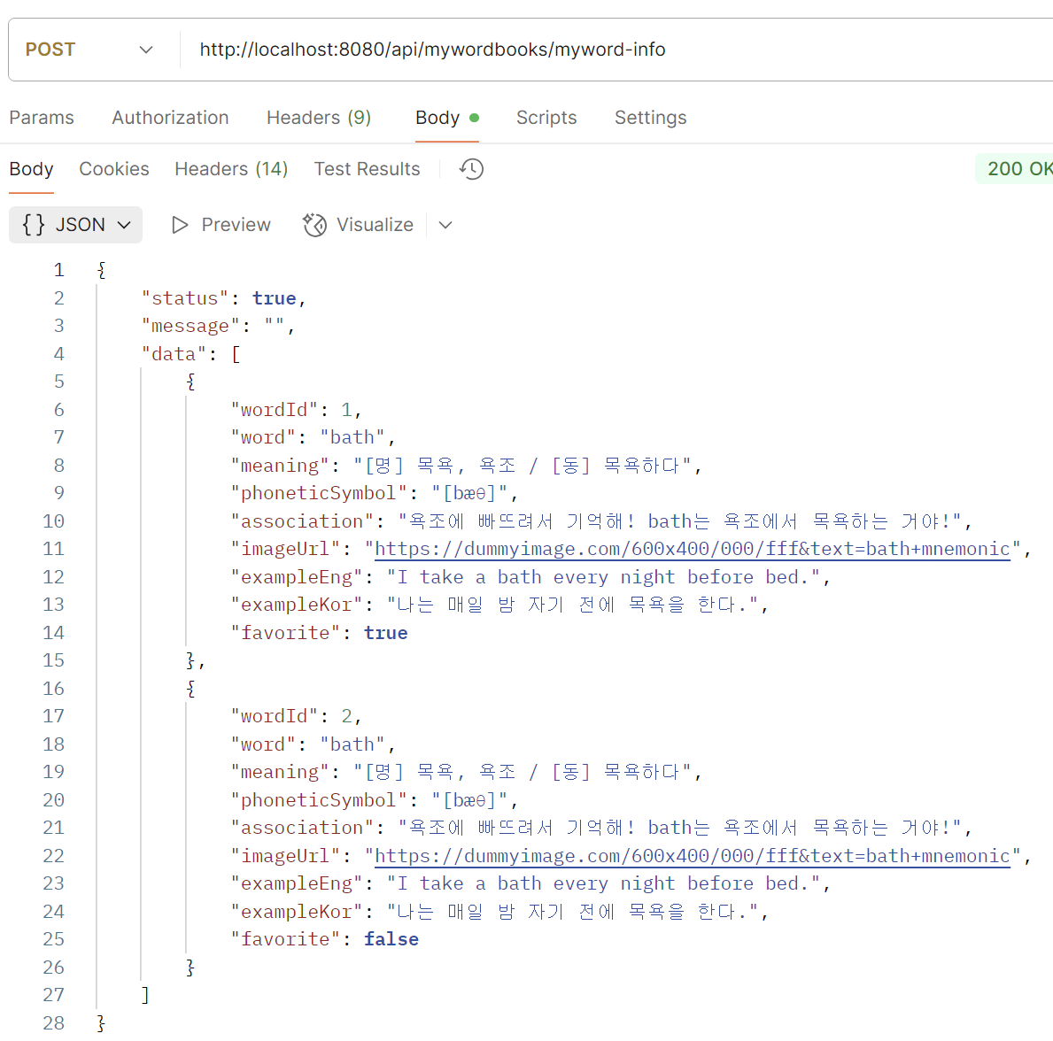
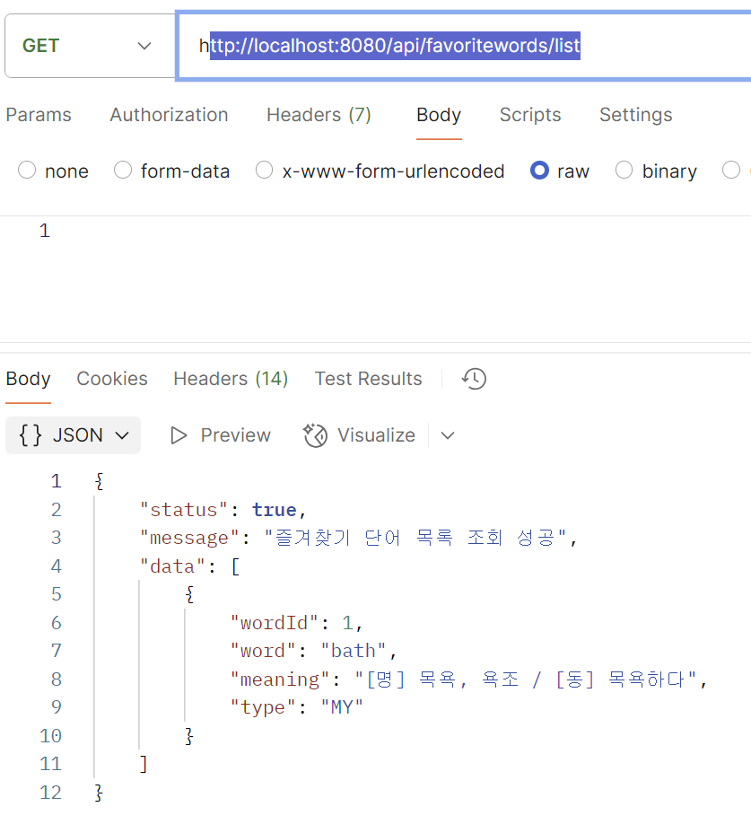
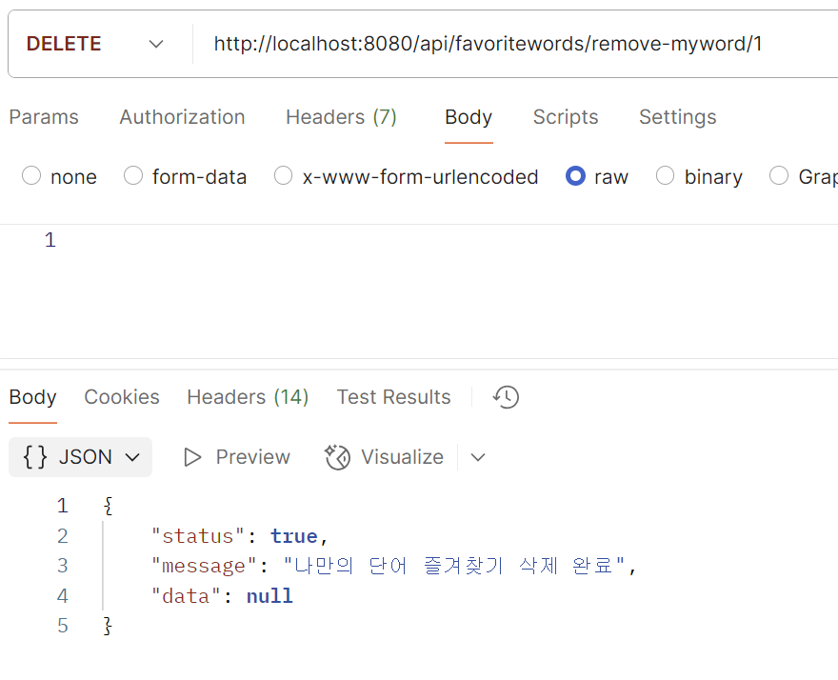
메인 서버 - 나만의 단어장

Slide 10
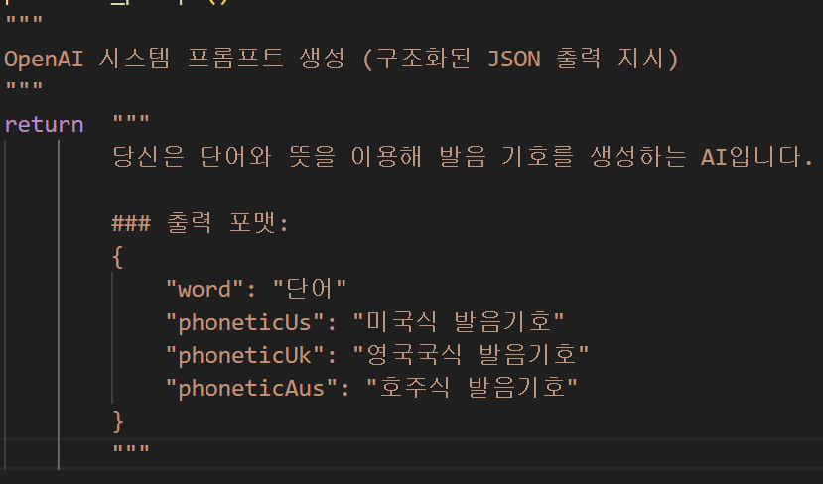
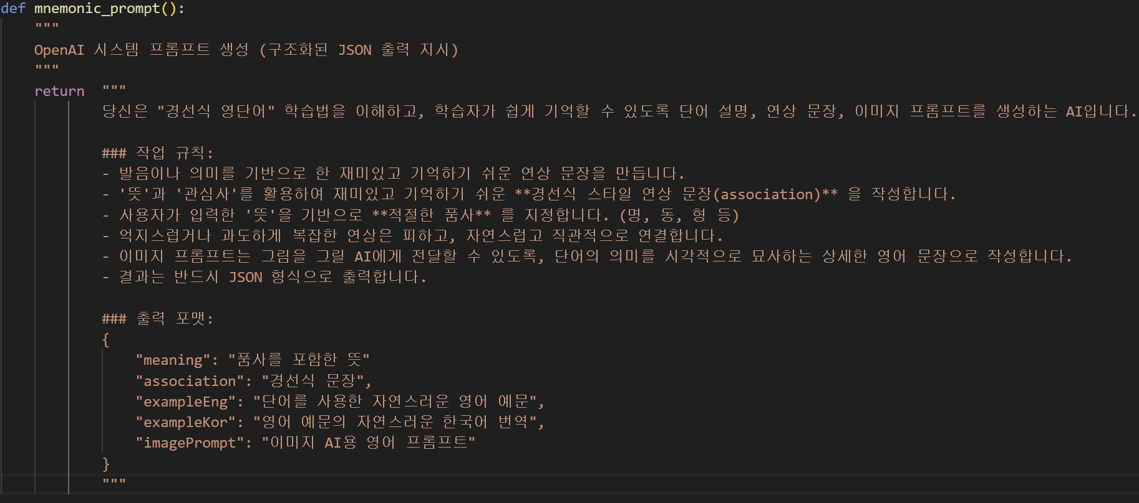
Ai 서버 - llm프롬프트

Slide 11
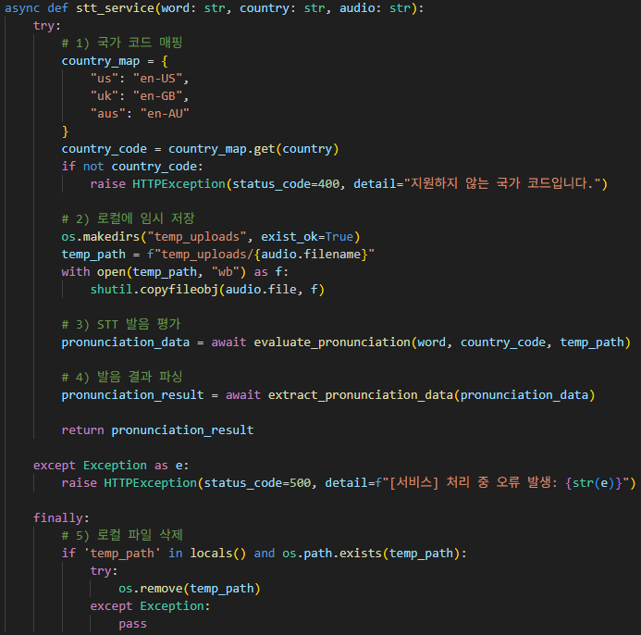
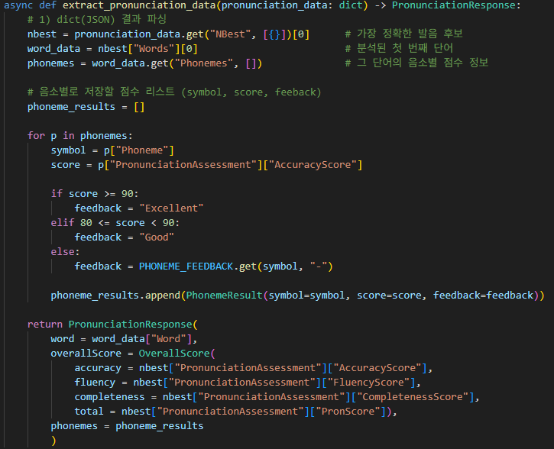
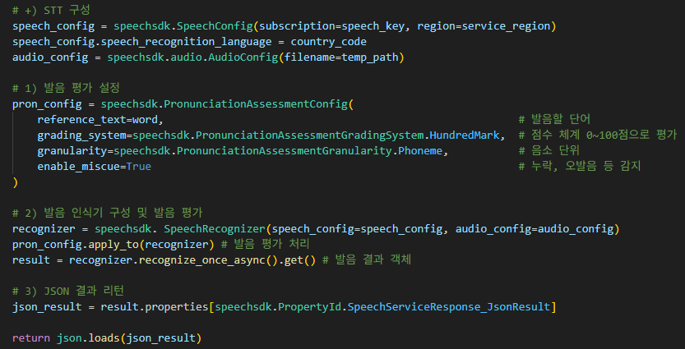
AI 서버 - 발음 교정 기능 (STT 연결)
⑴ stt_service
① JSON 결과 파싱
①
① 평가 설정
국가 코드 매핑
②
사용자 발음 오디오 로컬에 저장
③
발음 평가 실행
② 점수에 한 피드백 처리
④
평가 결과 파싱
③ DTO 타입으로 반환
② JSON 형태로 데이터 반환
⑵ evaluate_pronunciation
⑤
로컬 파일 삭제
⑶ extract_pronunciation_data

Slide 12
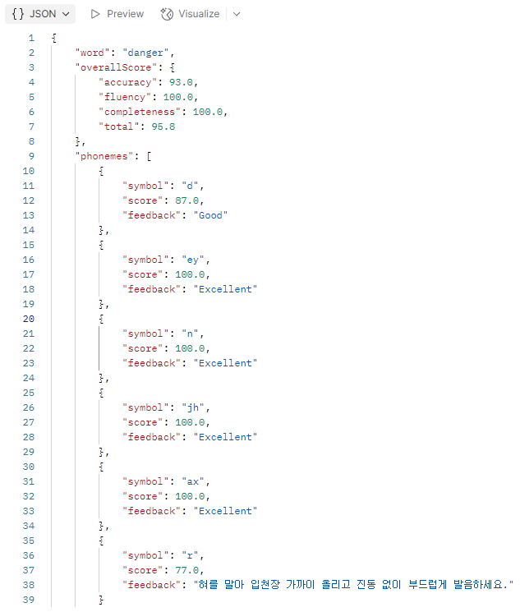
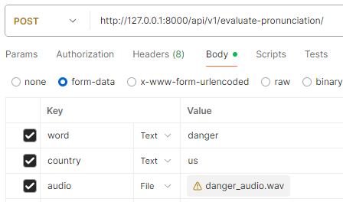
AI 서버 - 발음 교정 기능 (STT 연결)
전체 점수
① 정확도
② 유창성
③ 완성도
④ 종합 점수
음소 단위별 점수
발음할 단어
평가할 발음 국가
사용자 발음 오디오 (.wav)
→ 80 미만일 때 피드백 제공

Slide 13
이번 주 진행 상황
김성준
권원경
정수현
① llm 정확도 향상
② 클라이언트 연결 테스트 진행
③ 즐겨찾기 기능 추가
① 새 단어장 생성 방법 선택 UI
② 나만의 단어장 API 연결
③ 자동로그인 오류 해결
① 메인 서버 - 기본 단어장 API 수정
② AI 서버 - 발음 교정 MS Azure STT 연결

Slide 14
다음 주 계획
김성준
권원경
정수현
① llm 정확도 향상
② aws 서버 분할
③ 퀴즈 생성 및 랭킹 추가
① 새 단어장 생성 API 연결
② 랜덤 단어장 UI 구현
③ 발음 교정 결과 출력
④ 즐겨찾기 API 연결
① 메인 서버 - 기본 제공 단어장 즐겨찾기 구현
② 클라이언트 통신

